Slide 1
디지털과 아날로그

Slide 2
디지털 이해하기

Slide 3
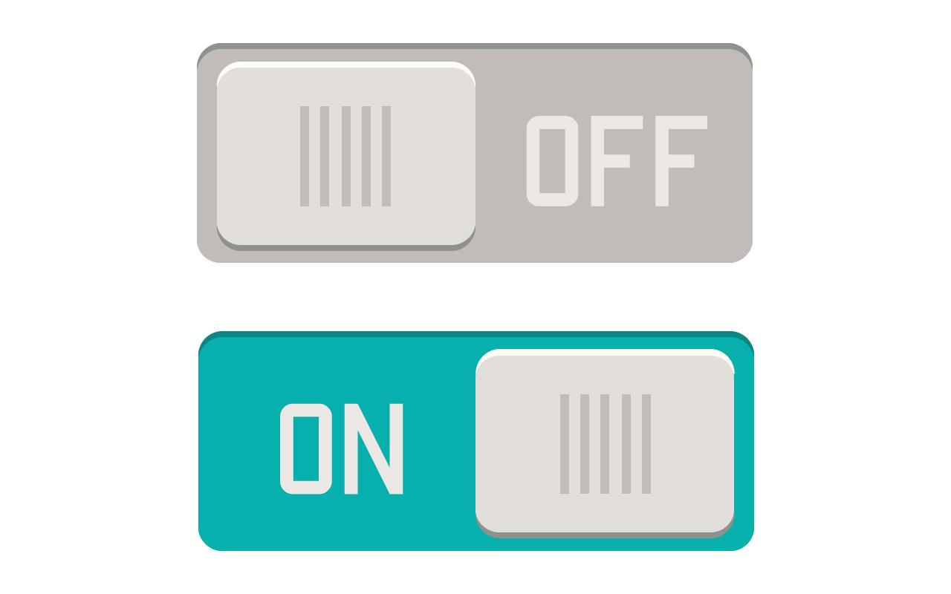
디지털 : 어떤 자료를 숫자 형태로 표현하는 것
일종의 스위치를 다루는 것과 같음
디지털 신호를 제어할 수 있는 핀을 껐다 켤 수 있음
디지털 핀 : 디지털 신호를 제어할 수 있는 핀

Slide 4
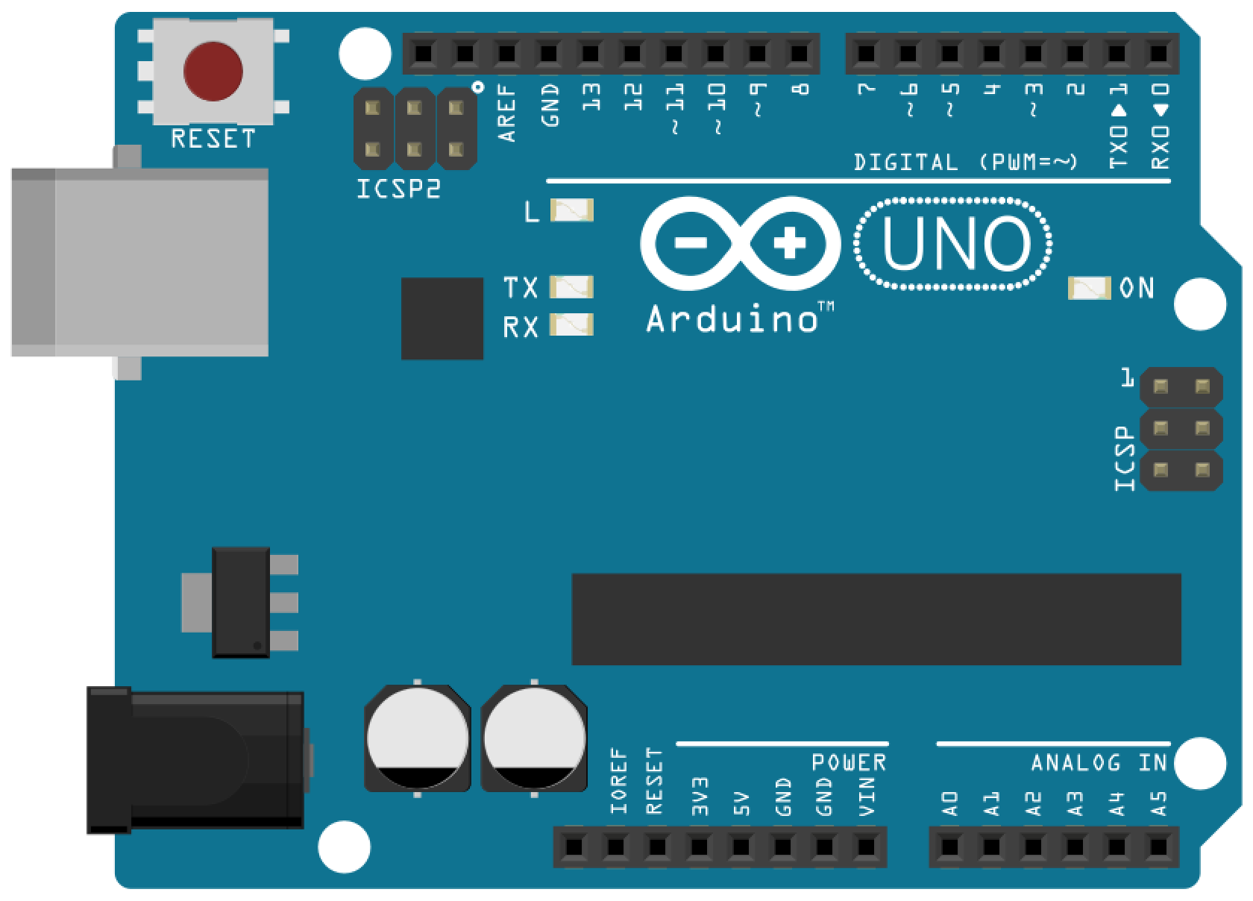
핀(Pin)
원래 아두이노에 점퍼 와이어의 핀을 꼽을 수 있는 부분을 헤더 소켓이라고 부름
헤더 소켓이라는 말보다 그냥 짧게 핀이라고 많이 부름

Slide 5
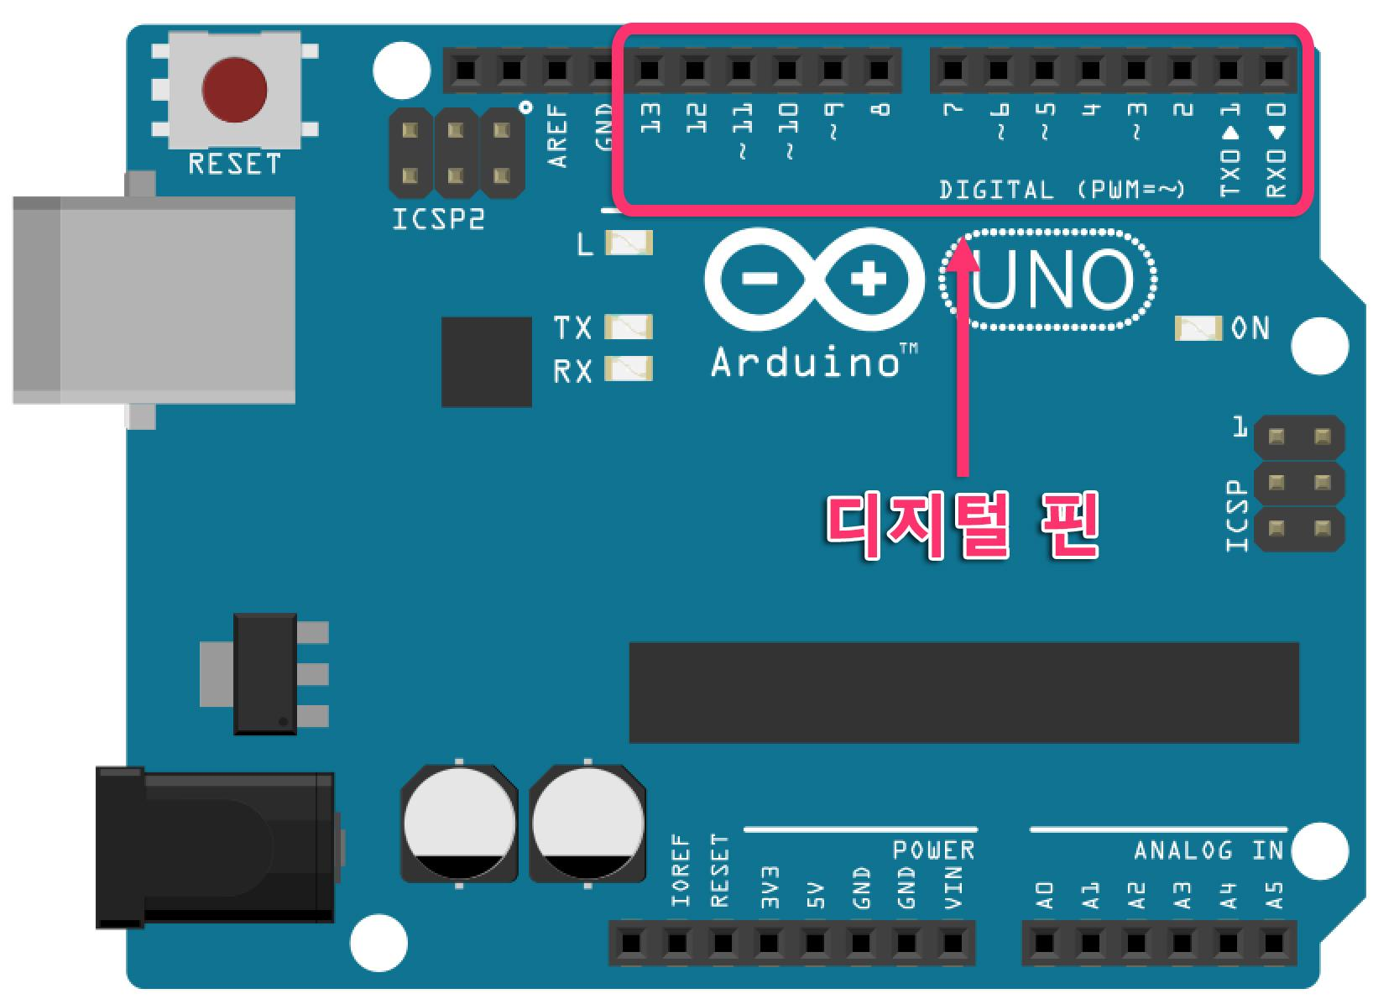
디지털 핀
숫자 0부터 13까지 적혀있는 핀들
디지털 출력 : 디지털 핀에 전기를 연결하거나 끊어주는 것
디지털 입력 : 디지털 핀으로 전기가 들어오는지 아니면 들어오지 않는지 확인하는 것
처음에 해당 디지털 핀을 입력 용도로 쓸지 출력 용도로 쓸지 설정해야 함

Slide 6
// 13번 핀을 입력으로 설정합니다.
// INPUT은 0 값을 가진 상수입니다.
pinMode(13, INPUT);
// 13번 핀을 출력으로 설정합니다.
// OUTPUT은 1 값을 가진 상수입니다.
pinMode(13, OUTPUT);
pinMode
디지털 핀의 용도를 설정하는 명령어
매개변수
핀의 이름
입력 또는 출력
INPUT : 0, 입력으로 설정
OUTPUT : 1, 출력으로 설정

Slide 7
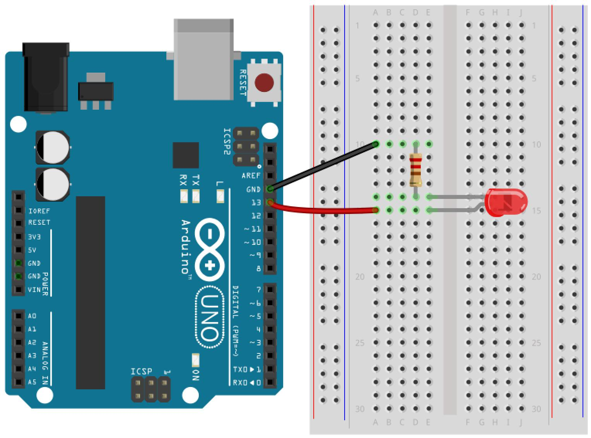

Slide 8
// 13번 핀에 디지털 신호를 내보내지 않습니다.
// LOW : 0
digitalWrite(13, LOW);
// 13번 핀에 디지털 신호를 내보냅니다.
// HIGH : 1
digitalWrite(13, HIGH);
digitalWrite
디지털 신호를 출력할때 사용하는 명령어
매개변수
디지털 신호를 출력할 핀 번호
디지털 신호를 내보낼지 안 내보낼지 알려주는 값
LOW : 0, 전압 0V
HIGH : 1, 전압 5V

Slide 9
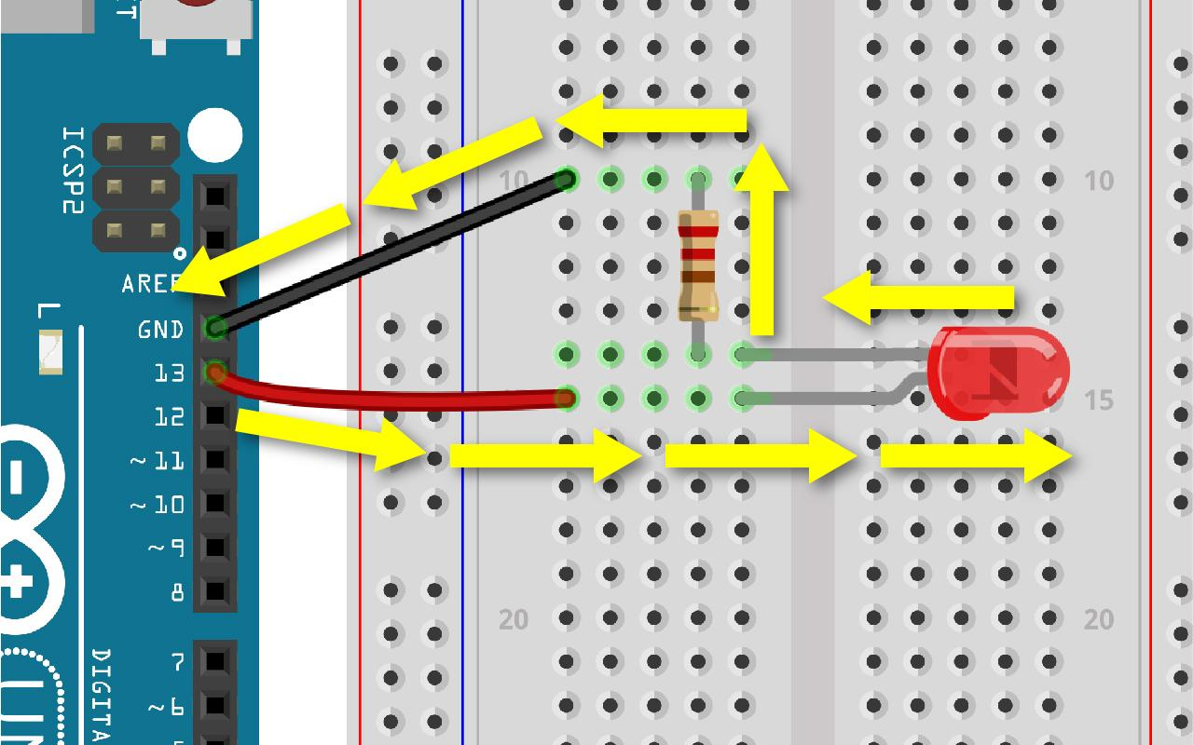
13번 핀의 전압이 LOW일때 전류가 흘러나오지 않음
HIGH일때 전류가 흘러나오기 시작
전류는 LED를 지나고 저항을 지나 아두이노의 그라운드 핀으로 흘러감

Slide 10
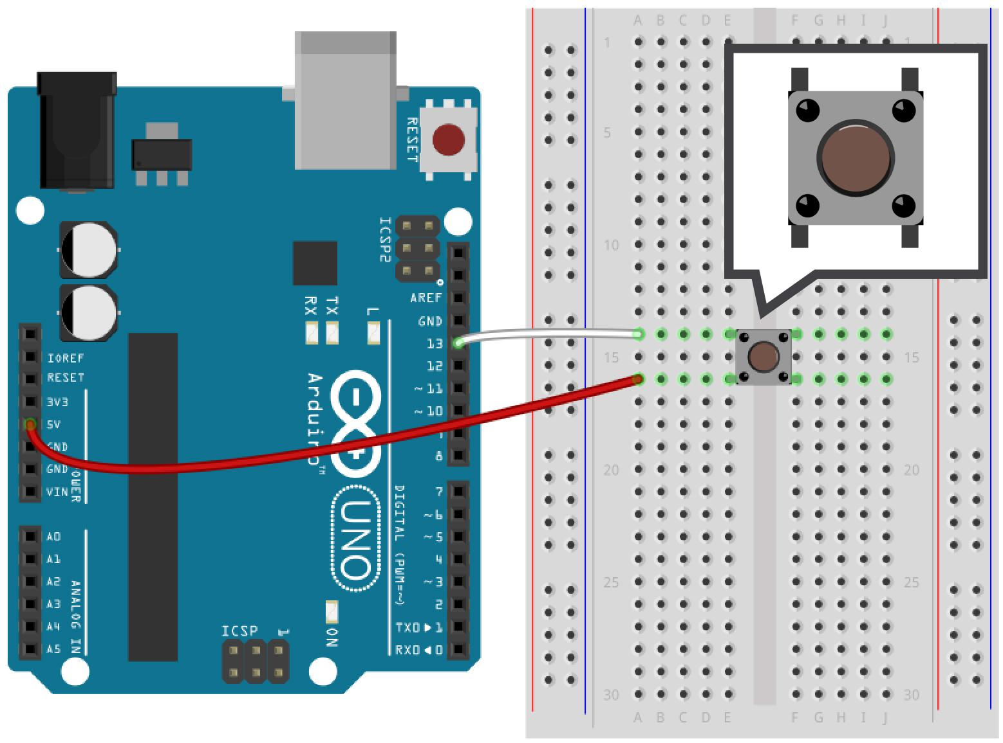
5V 전원 핀과 13번 핀 사이에 버튼 연결
평소 버튼의 다리가 서로 연결이 안 되어있다가 버튼을 누르면 모든 다리가 연결됨
평소 버튼 때문에 5V 전원 핀과 13번 핀 사이가 끊김
버튼이 눌리면 그 사이가 연결됨
디지털 신호 입력은 버튼이 눌렸는지 안 눌렸는지 확인하는 것과 같음

Slide 11
// 디지털 신호 입력 값을 저장할 변수
int a;
// 13번 핀의 디지털 신호 입력 값을 읽습니다.
a = digitalRead(13);
// 상수 HIGH와 LOW를 이용해 입력 값을 확인합니다.
if (a == HIGH) {
// 전압이 HIGH인 경우
} else {
// 전압이 LOW인 경우
}
digitalRead
디지털 신호 입력 값을 읽는 명령어
매개변수
디지털 신호 입력 값을 읽을 핀 번호
함수를 호출하면 해당 핀 번호의 입력 값을 반환 값으로 돌려줌
반환값을 HIGH, LOW와 비교해 전압이 무슨 상태인지 확인
과연 버튼이 안 눌렸을 때 값이 LOW가 되고, 버튼이 눌렸을 때 HIGH가 될까?

Slide 12
// 디지털 신호 입력 값을 저장할 변수
int a;
// 13번 핀의 디지털 신호 입력 값을 읽습니다.
a = digitalRead(13);
// 상수 HIGH와 LOW를 이용해 입력 값을 확인합니다.
if (a == HIGH) {
// 전압이 HIGH인 경우
} else {
// 전압이 LOW인 경우
}
플로팅 현상
디지털 핀의 전압이 HIGH와 LOW로 왔다갔다하는 것
디지털 핀을 입력으로 설정하면 입력 핀 주위에 아주 작은 전류가 흐르기 때문
기존 상태의 전압을 LOW 또는 HIGH 한쪽에 고정시켜줘야 함
풀다운 : LOW에 고정
풀업 : HIGH에 고정

Slide 13
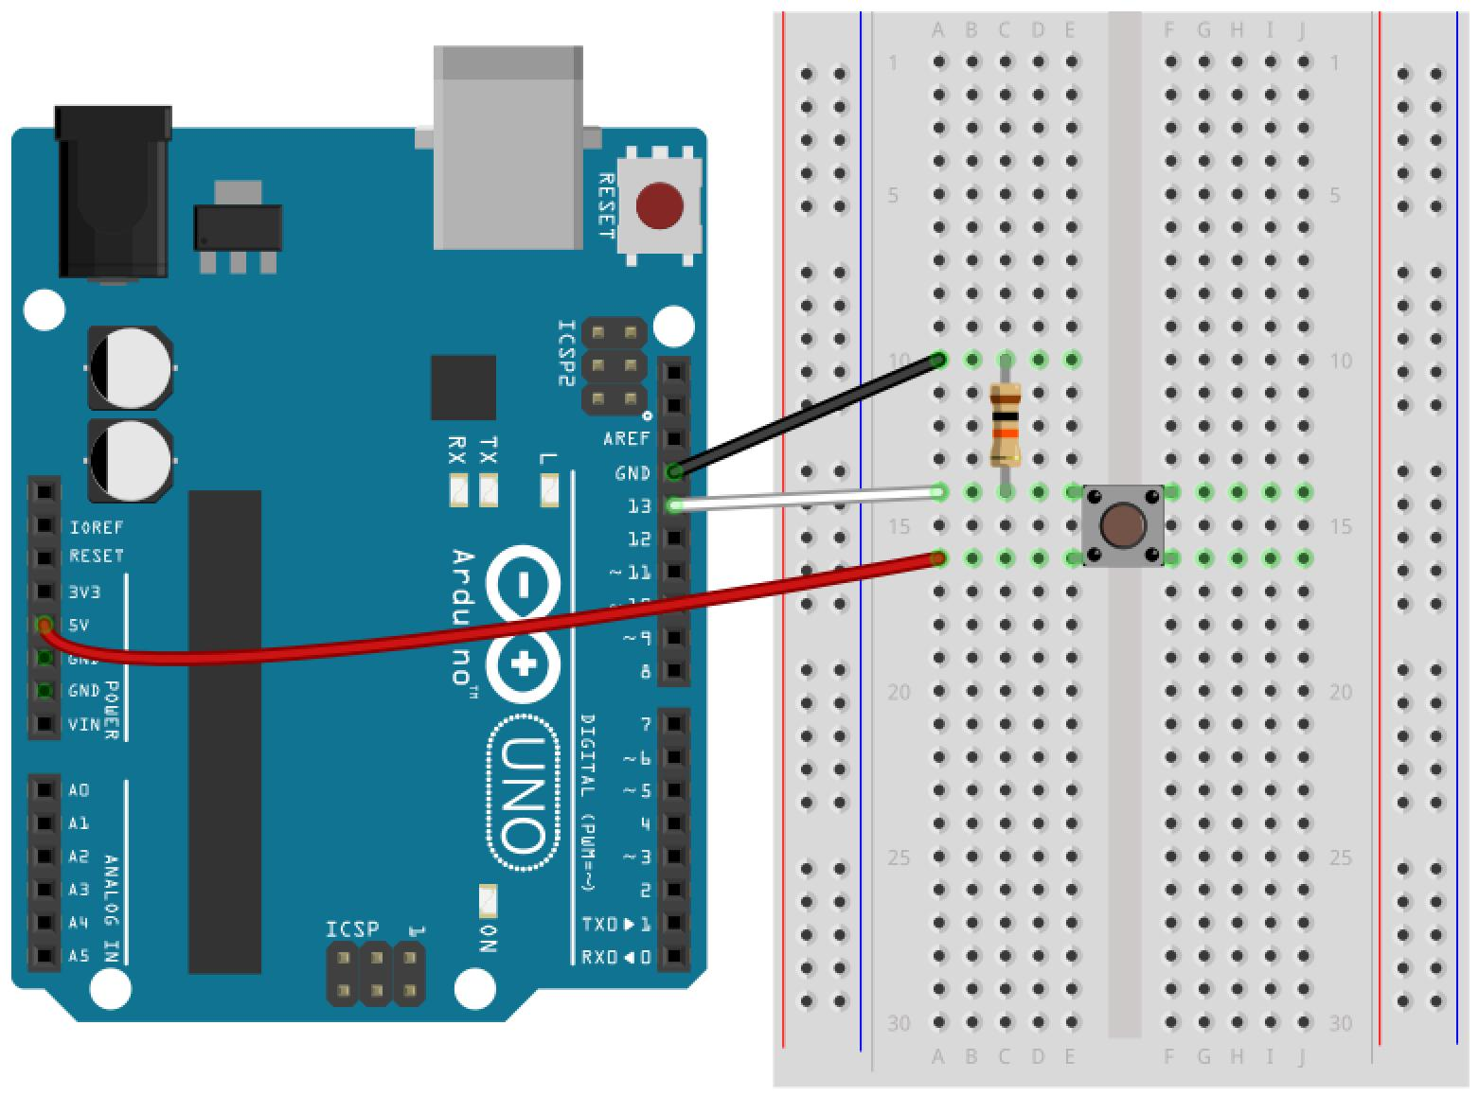
풀다운
입력 핀의 전압을 평상시 LOW로 고정시키는 것
버튼이 안 눌렸을 때 입력 핀과 그라운드 핀이 저항을 사이에 두고 연결됨

Slide 14
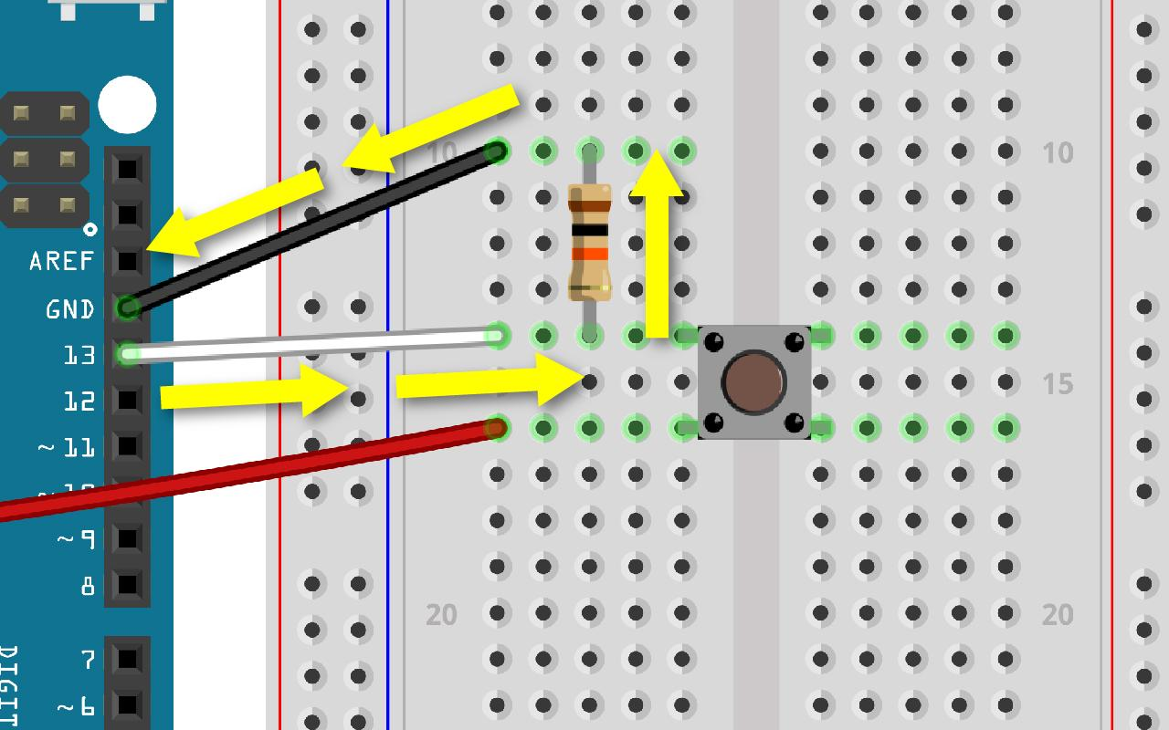
평상시 입력 핀에 흐르는 작은 전류가 모두 그라운드 핀으로 빠져나가 입력 핀의 전압이 LOW가 됨

Slide 15
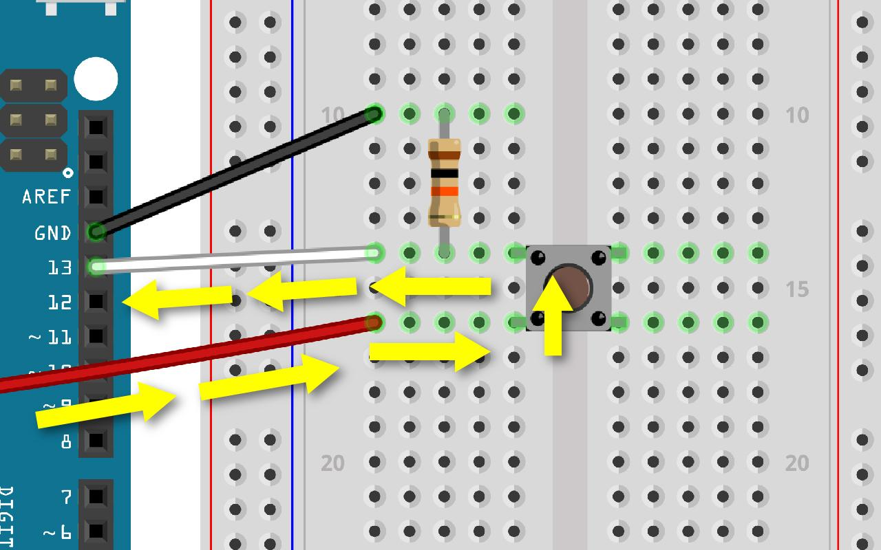
버튼을 눌렀을 때는 5V 전원 핀에서 전류가 흘러 입력 핀으로 들어가고 이 때문에 입력 핀의 전압이 HIGH가 됨

Slide 16
왜 그라운드 핀으로 전류가 안 흐르는가?

Slide 17
버튼을 눌렀을 때 5V 전원 핀에서 전류가 출발
전류는 전선을 통해 가다 두 갈래길에 도착
한 쪽은 곧바로 입력 핀으로 들어가는 길, 한 쪽은 중간에 저항이 있고 그라운드 핀으로 가는 길
전류는 큰 저항(10k 옴)이 중간에 있는 그라운드 핀보다 입력 핀으로 흐름

Slide 18
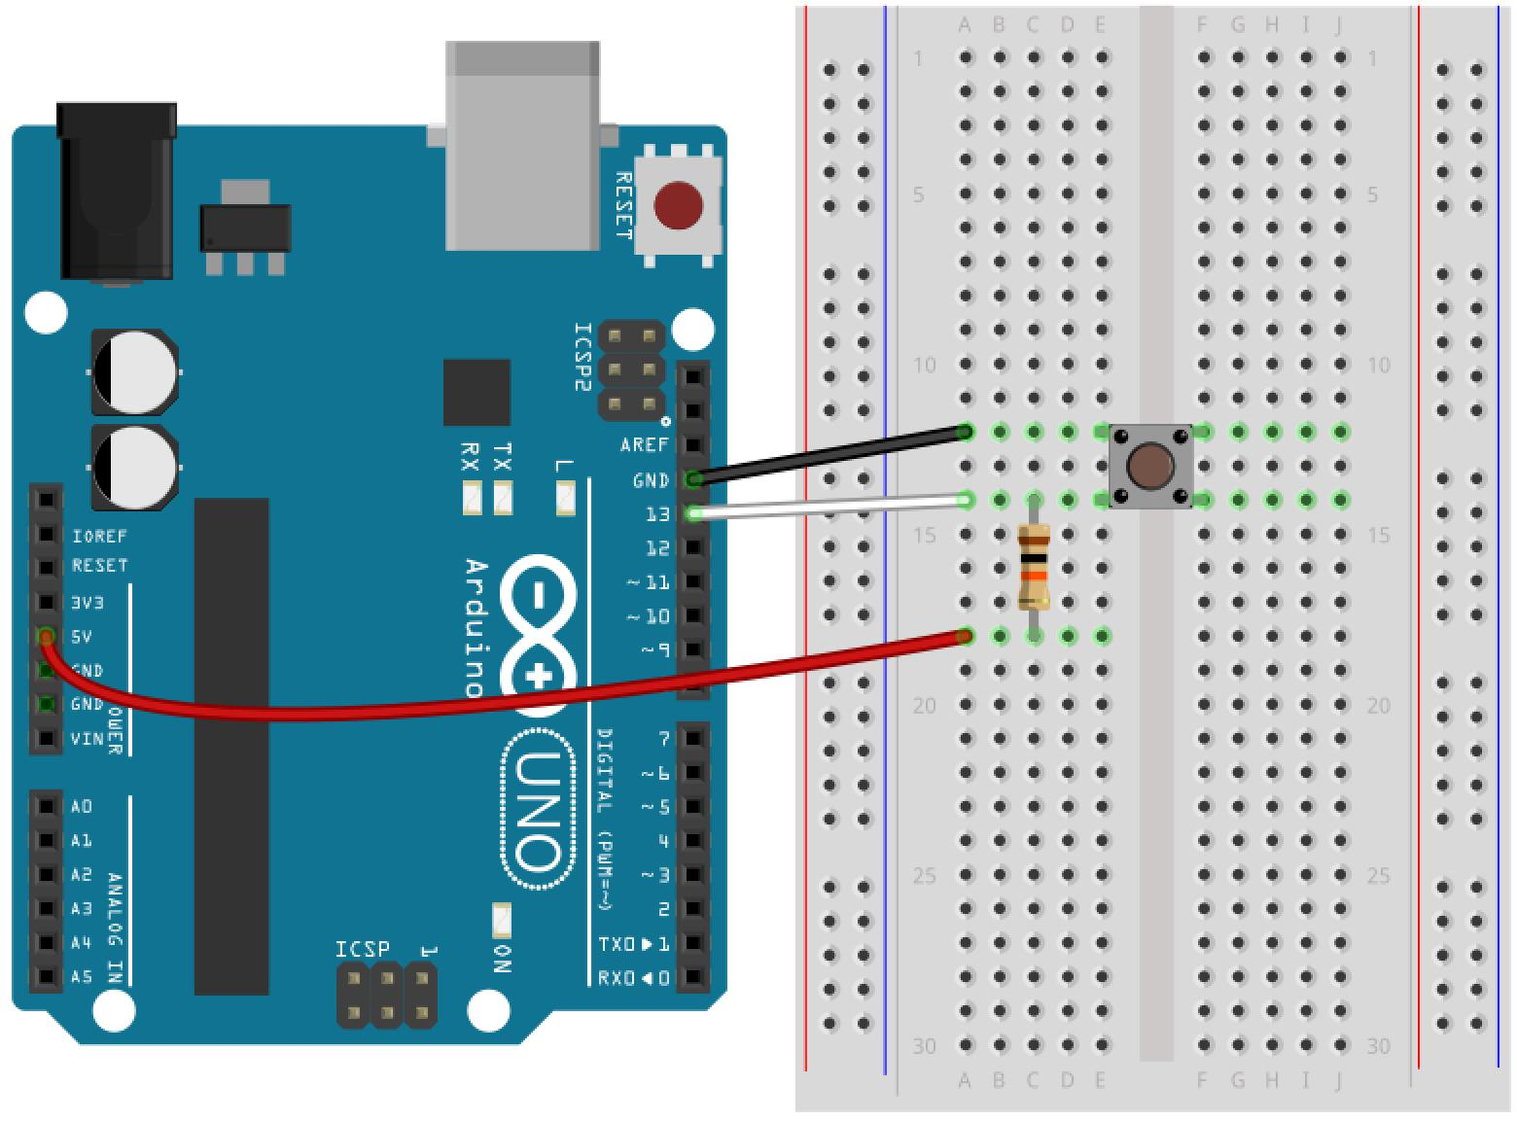
풀업
입력 핀의 전압을 평상시 HIGH로 고정시키는 것
평상 시 5V 전원 핀과 입력 핀이 중간에 저항을 두고 연결됨

Slide 19
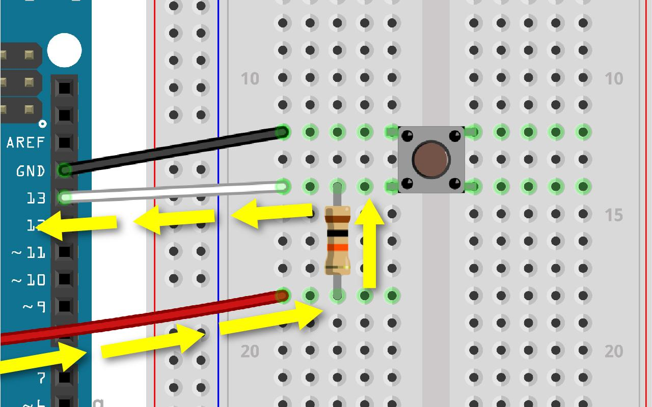
풀다운때와 마찬가지로 10k 옴 정도의 큰 저항 사용
5V 전원 핀과 연결되어 있기 때문에 전압은 HIGH가 됨

Slide 20
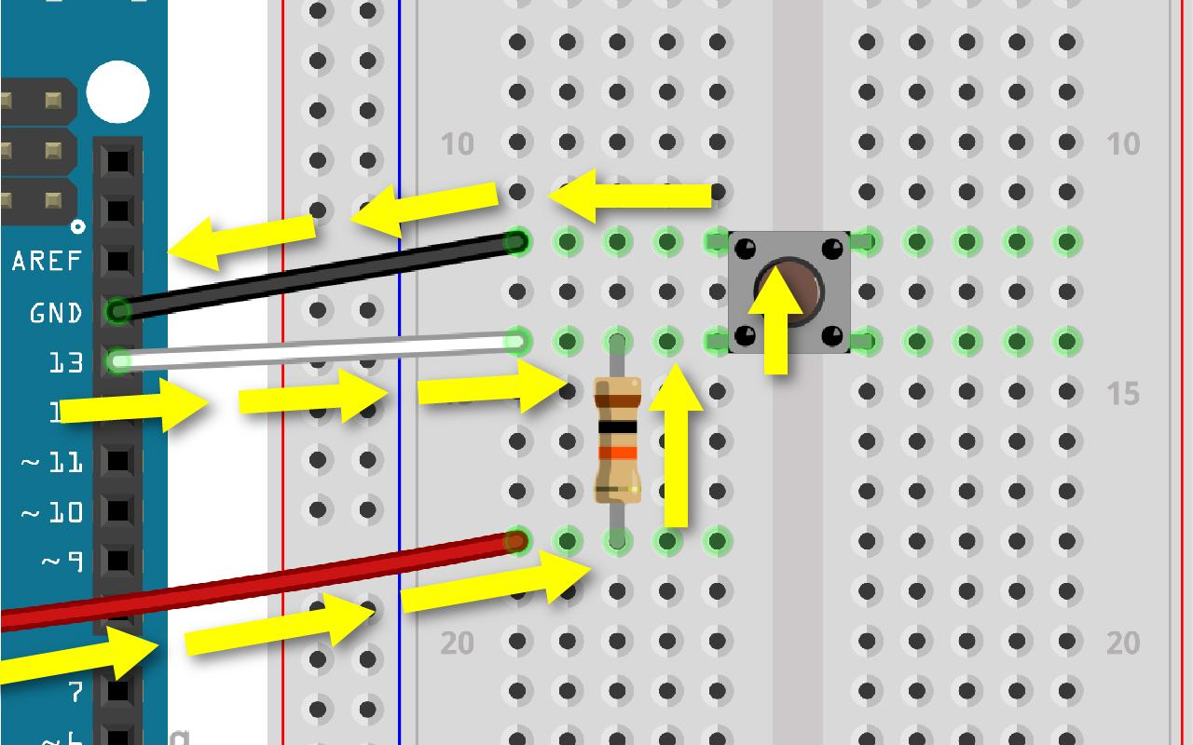
버튼을 눌렀을 때 5V 전원 핀에서 전류가 흘러 그라운드 핀으로 들어가고 이 때문에 입력 핀의 전압이 LOW가 됨

Slide 21
버튼을 눌렀을 때 5V 전원 핀에서 전류가 출발하고 저항을 지남
두 갈래길에 도착하는데 한 쪽은 입력 핀으로 가는 길, 한 쪽은 그라운드 핀으로 가는 길
그라운드 핀의 전압이 완전 0V이기 때문에 전류는 입력 핀 쪽이 아닌 그라운드 핀 쪽으로 흐름
입력 핀에 흐르는 작은 전류도 마찬가지로 그라운드 핀 쪽으로 흐름

Slide 22
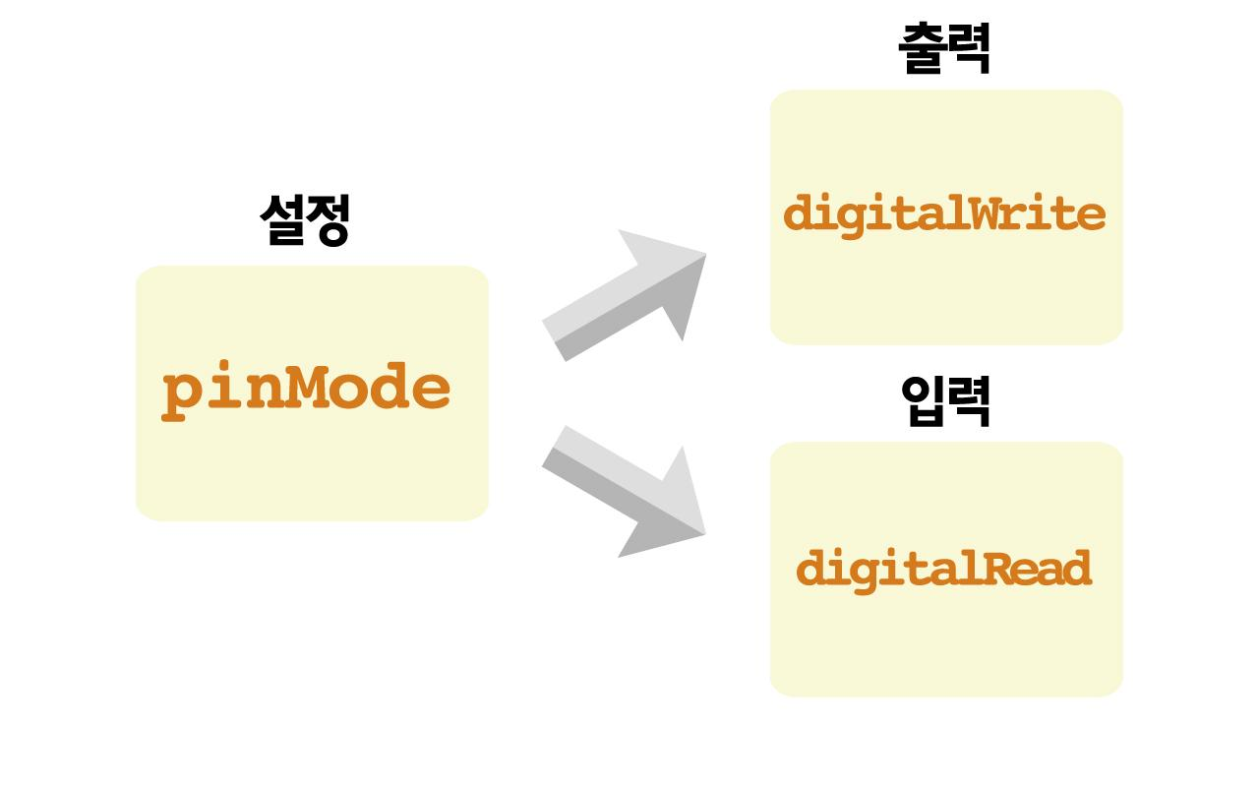
pinMode 함수를 이용해 디지털 핀을 입력 용도로 쓸지 출력 용도로 쓸지 결정
출력인 경우 digitalWrite 함수를 이용해 출력 제어
입력인 경우 digitalRead 함수를 이용해 입력 값을 읽음

Slide 23
아날로그 이해하기

Slide 24
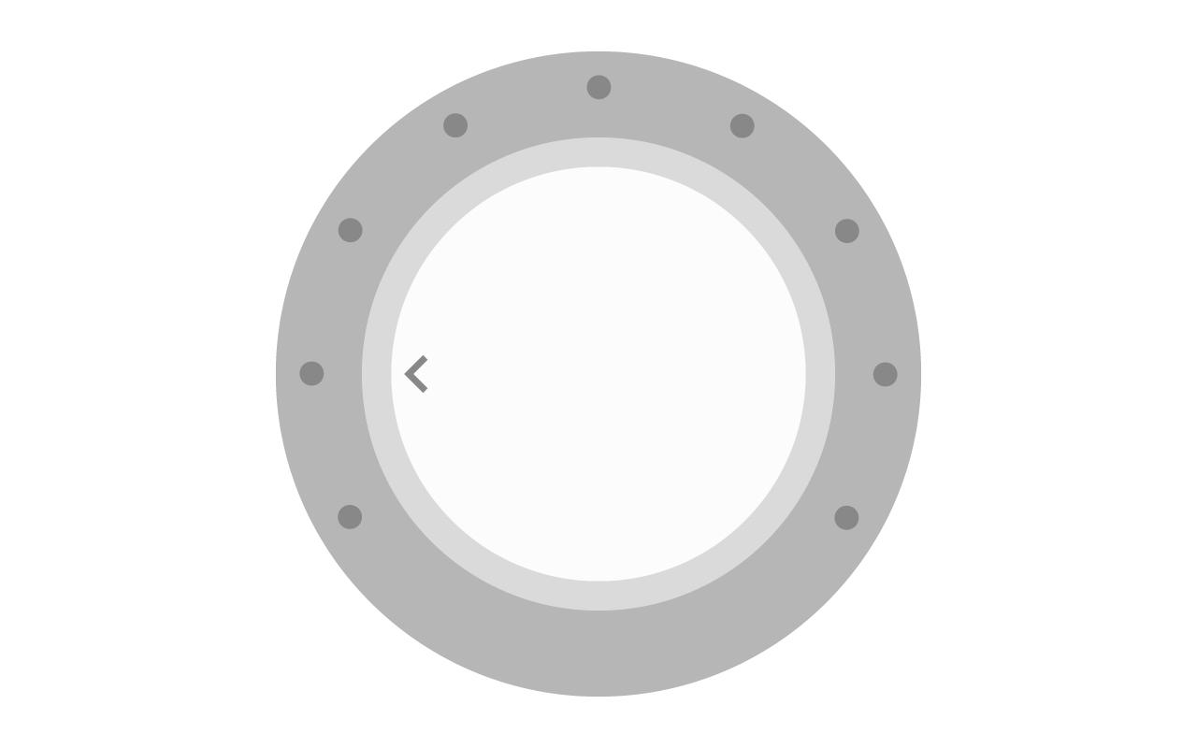
일종의 다이얼로그 스위치를 다루는 것과 같음
아날로그 신호를 제어해 전압의 크기를 조절하는 것과 같음
아날로그 핀 : 아날로그 신호를 제어할 수 있는 핀

Slide 25
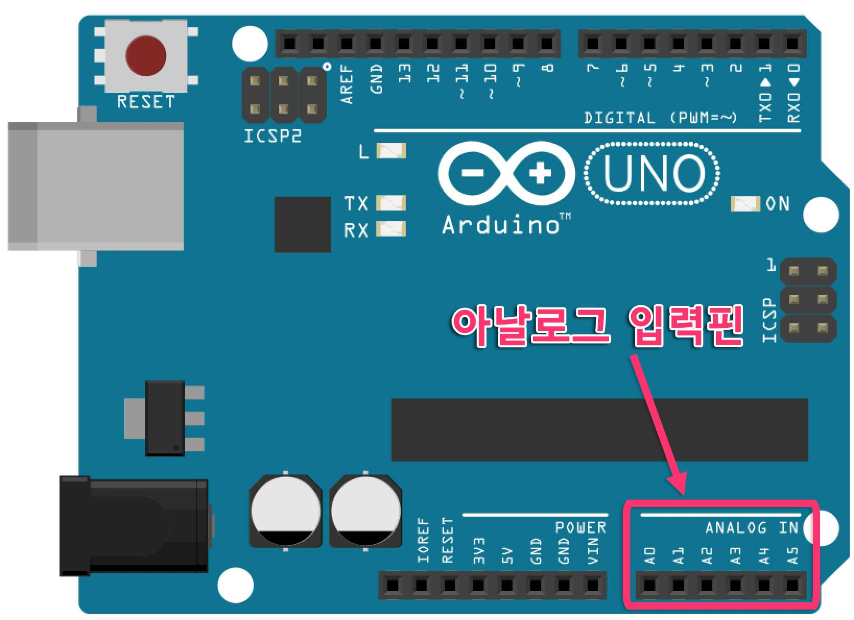
입력용과 출력용이 따로 분리되어있음
아날로그 입력 핀
A0 ~ A5
전압의 크기가 변하는 것을 확인할 수 있음
아날로그 입력은 전압이 0V와 5V 사이에서 어떤 크기로 들어오는지 확인하는 것

Slide 26
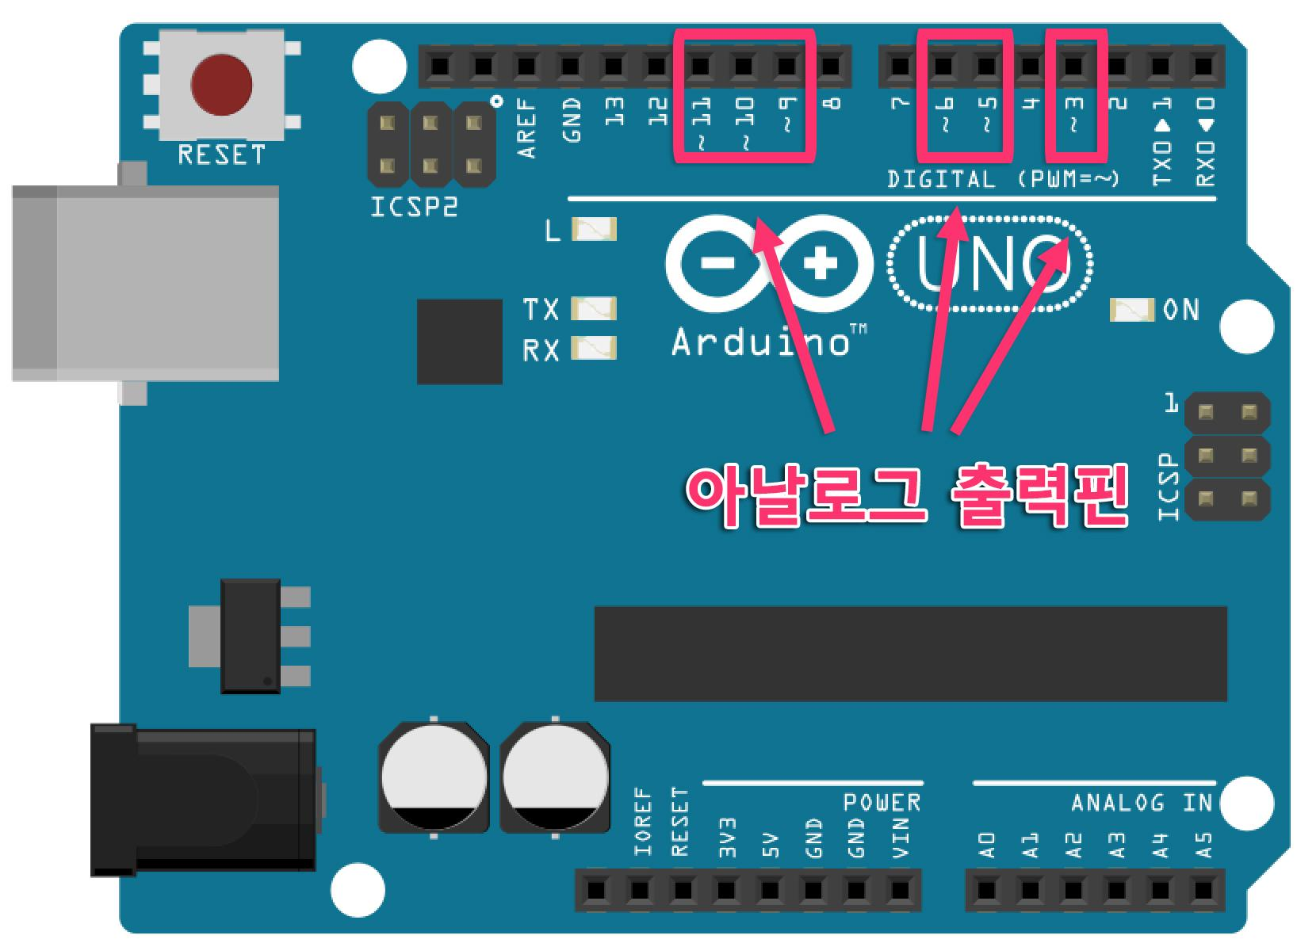
아날로그 출력 핀
디지털 핀 중 틸트(~) 표시가 붙은 핀들
아날로그 출력 : 전압을 0V와 5V 사이에서 원하는 크기로 설정하는 것
아날로그 핀은 디지털 핀과 같이 처음에 어떤 용도로 쓸지 설정할 필요가 없음

Slide 27
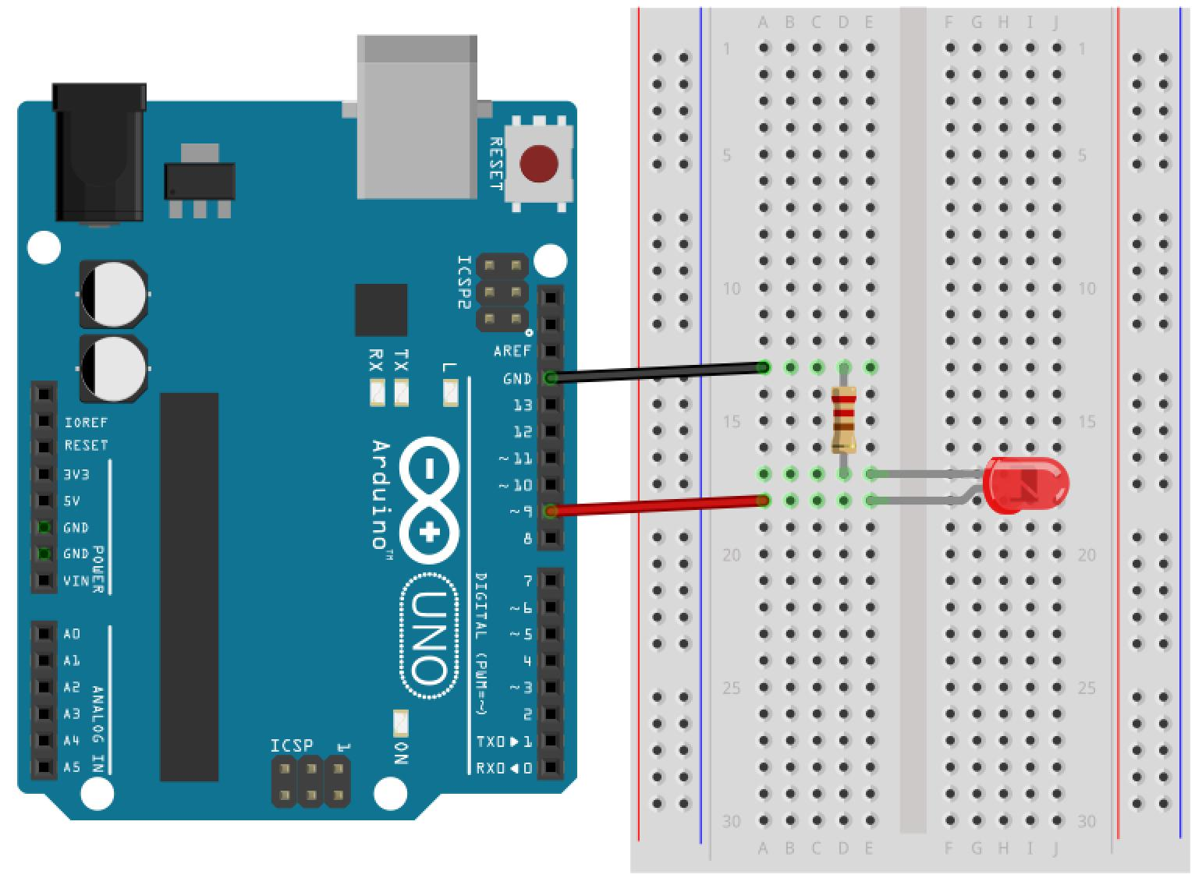

Slide 28
// 9번 핀의 전압을 0V로 설정합니다.
analogWrite(9, 0);
// 9번 핀의 전압을 5V로 설정합니다.
analogWrite(9, 255);
// 9번 핀의 전압을 2.5V로 설정합니다.
analogWrite(9, 127);
analogWrite
아날로그 신호를 출력할 때 사용하는 명령어
매개변수
아날로그 신호를 출력할 핀 번호
전압의 값 : 0(0V) ~ 255(5V)

Slide 29
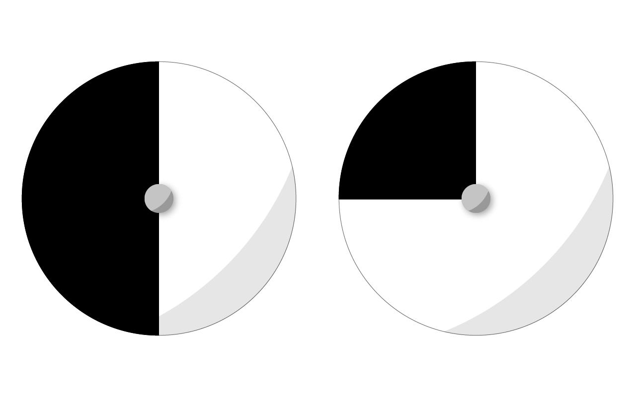
PWM(펄스 폭 변조)
디지털 기계가 아날로그 신호를 출력하는 방법
반은 검정색이고 나머지 반은 흰색인 둥근 회전판을 돌리면 어떻게 보일까? 만약 비율을 바꾸면?
검정색이 0V, 흰색이 5V

Slide 30
// 아날로그 신호 입력 값을 저장할 변수
int a;
// A0 핀의 아날로그 신호 입력 값을 읽습니다.
a = analogRead(A0);
// a : 0(0V) ~ 1,023(5V)
analogRead
아날로그 신호 입력 값을 읽는 명령어
매개변수
아날로그 신호 입력 값을 읽을 핀 번호
함수를 호출하면 해당 핀 번호의 입력 값을 반환 값으로 돌려줌

Slide 31
// 아날로그 신호 입력 값을 저장할 변수
int a;
// A0 핀의 아날로그 신호 입력 값을 읽습니다.
a = analogRead(A0);
// a : 0(0V) ~ 1,023(5V)
아날로그 입력 값 : 0(0V) ~ 1,023(5V)
대부분 많은 종류의 센서가 아날로그로 되어있음.

Slide 32
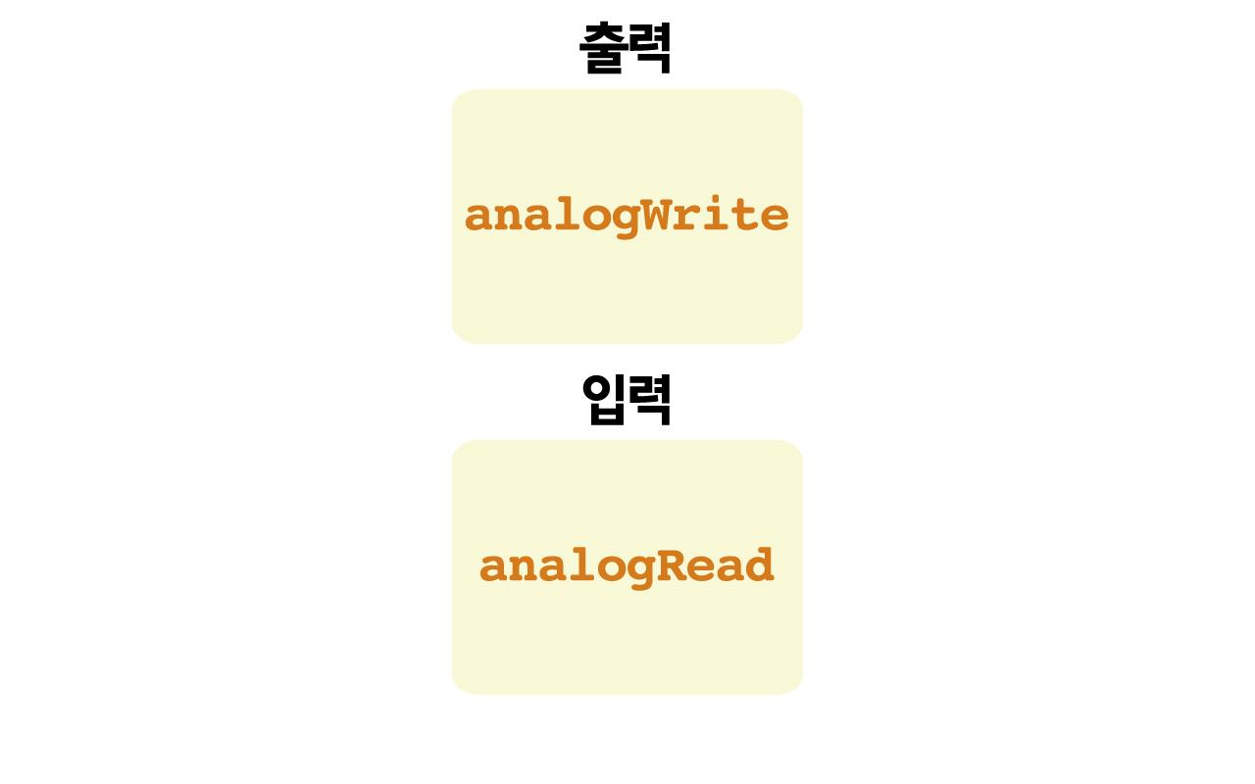
디지털 신호를 제어할 때처럼 설정이 필요하지 않음
아날로그 신호를 출력할 때 디지털 핀에 틸트 표시가 있는지 확인
출력인 경우 analogWrite 함수, 입력인 경우 analogRead 함수

Slide 33
센서와 액추에이터 사용 시 주의사항

Slide 34
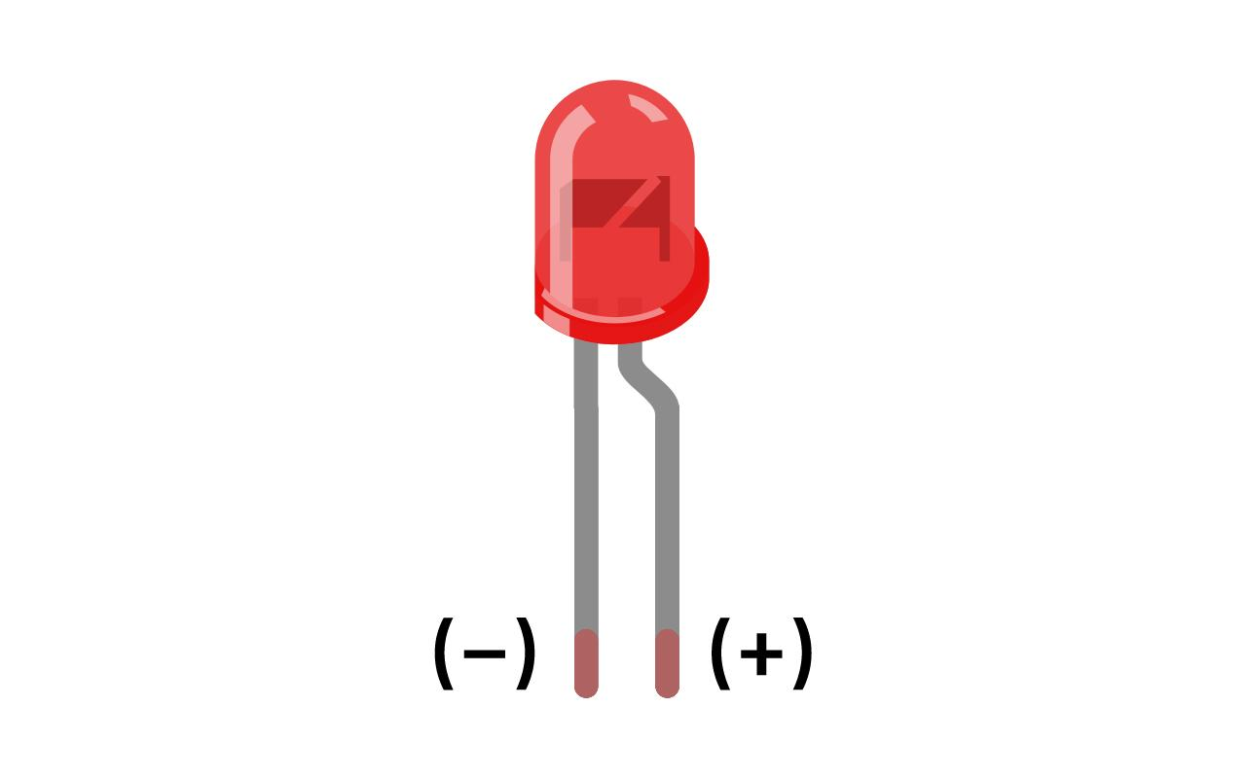
플러스, 마이너스를 확인하자!
극성 : 플러스와 마이너스로 나뉘어져 있는 특성
LED가 극성을 가지고 있는 대표적인 전자부품
극성을 가지고 있는 전자부품에 플러스와 마이너스를 잘못 연결하면 전자부품이 망가질 수 있음

Slide 35
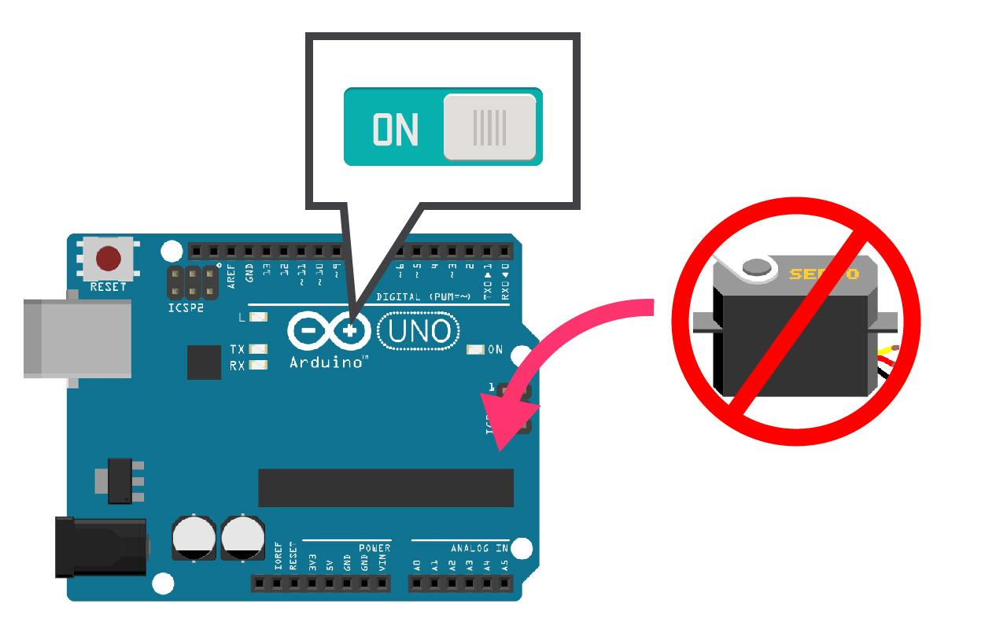
아두이노 보드를 끄고 연결하자!
전자부품을 연결할 때 꼭 아두이노 보드를 끄고 연결하는 것이 좋음
켜져있을 때 잘못 연결하면 전자부품을 망가뜨릴 수 있고 심한 경우 아두이노 보드까지 잘못될 수 있음
특히 전원 핀과 그라운드 핀에 연결하는 전자부품의 경우 사고가 일어날 확률이 높음

Slide 36
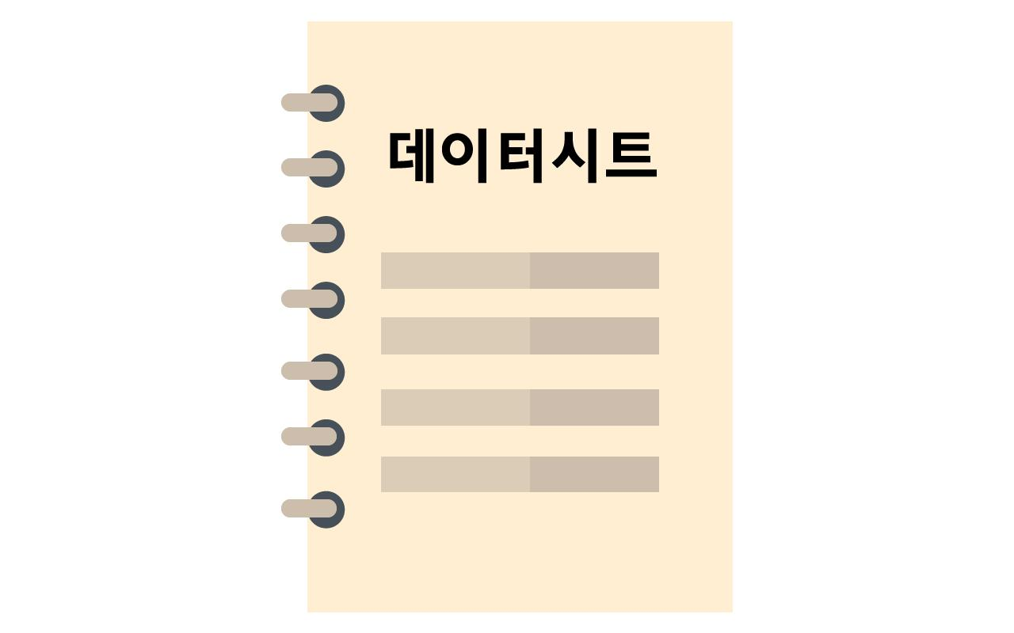
데이터 시트를 보자!
데이터시트 : 전자부품의 기능, 성능 그리고 주의할 점을 정리한 문서
전자부품 제조사 홈페이지에 가면 해당 전자부품에 대한 데이터시트를 볼 수 있음
전자부품을 처음 사용할 때 데이터시트를 먼저 확인한다.

Slide 37


감사합니다!
fb.com/DoYouKnowArduino
goo.gl/ke52Jh

